Slide 1
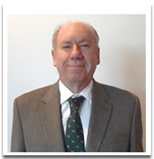
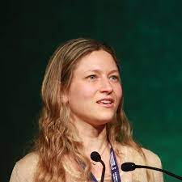
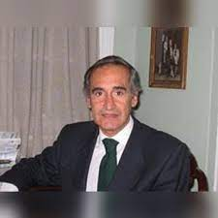
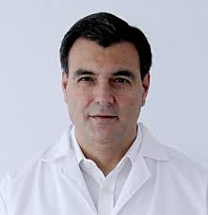
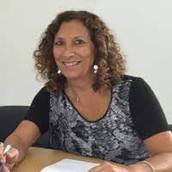
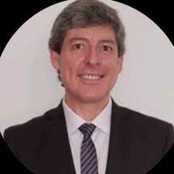
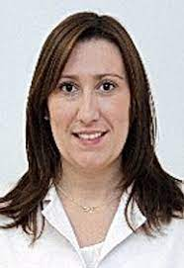
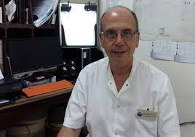
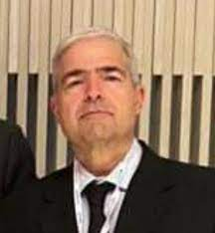
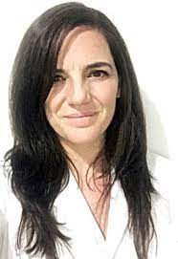
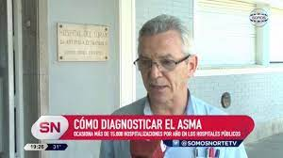
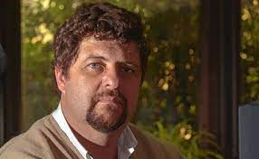
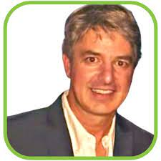
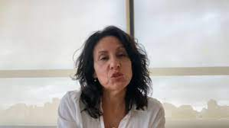
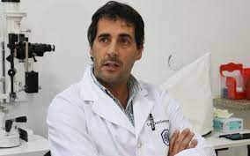
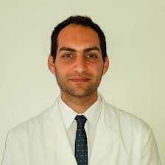
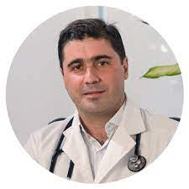
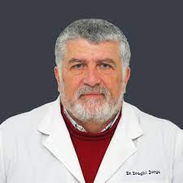
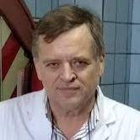
Comité Científico
Presidente
Dr.Eduardo Giugno
Secretaria
Dra.Gabriela Tabaj
Coordinadores
Dr.A.Echazarreta
Dra.C.Gaitan
Dr.A.Manti
Dra.V.OUTON
Dr.D.Palmero
Dr.J.Silio
Dr.A.Lopez Araoz
Dr.C.De la Vega
Dra.V.Dalessandro
Dr.R.Gasteneguy
Dr.P.Chedrese
Dr.L.Melattini
Dra.S.Marquez
Dr.O.Lopez Jove
Dr.P.Tentoni
Dr.Jorge Draghi
Presidente STNBA
Dr.Artemio Garcia
Secretario STNBA

